Slide 1

Vergiftigingen
Intoxicatie

Slide 2
EHBO
Maag-darmkanaal
Etsend (beschadigend)/bijtend (brandend gevoel) – niet braken
Aardoliedestillaten – niet braken
Overig – wel braken, tenzij verminderd bewustzijn (risico: verslikken)
Verdere adviezen: Gifwijzer – te koop bij de apotheek
Longen
Ramen/deuren opzetten (veiligheid beller)
Slachtoffer uit de ruimte halen waar zich de stoffen bevinden

Slide 3
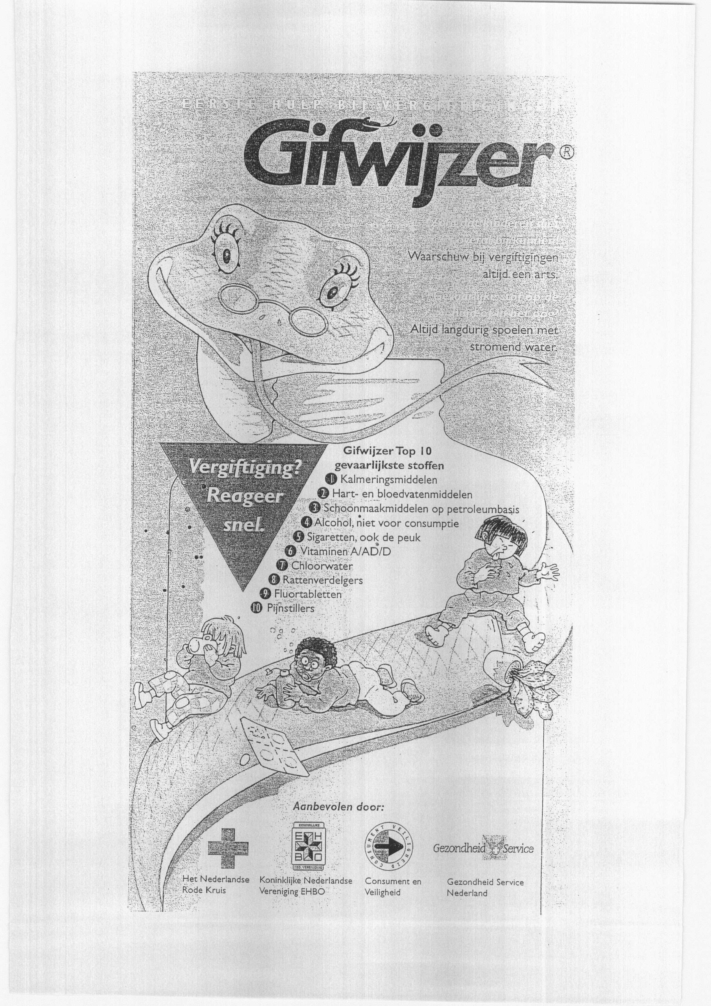
Gifwijzer

Slide 4
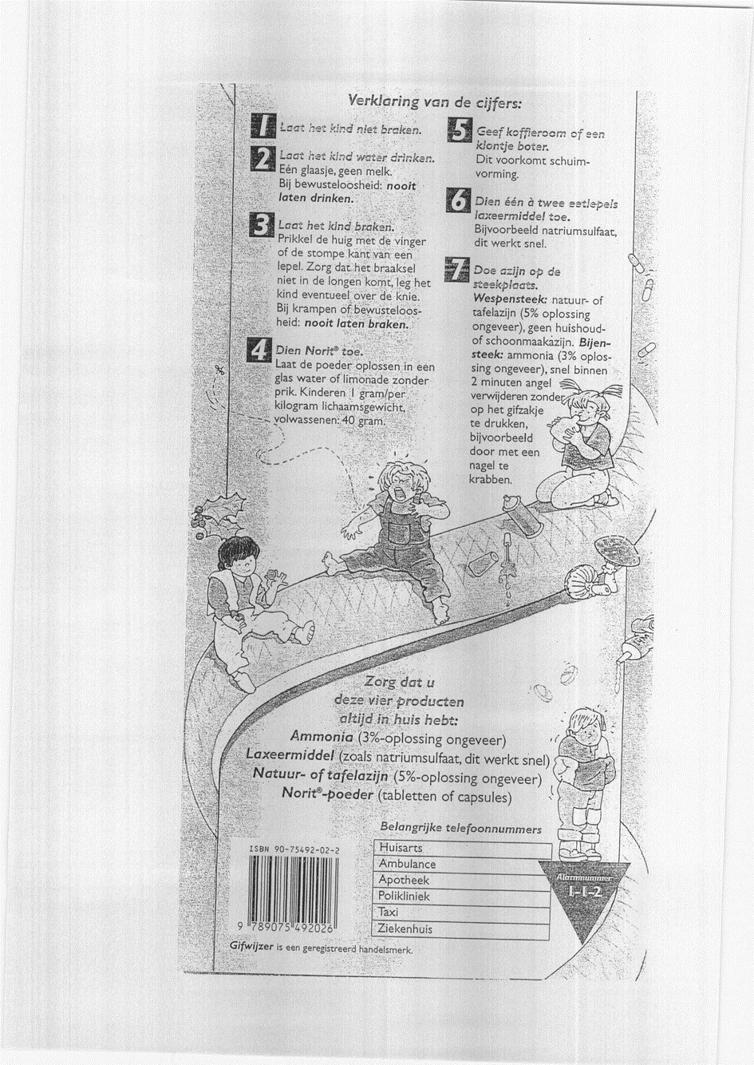

Slide 5
nvic (rivm) nationaal vergiftigingen informatie centrum
Welke informatie moet je weten van de patiënt voordat je als assistente hierheen gaat bellen?

Slide 6
Informatie
Leeftijd
Gewicht
Wat is er ingenomen/ingeslikt
Sterkte
hoeveelheid

Slide 7
Zoek op…..wat te doen?
Een kind eet een sigarettenpeuk op
Een kind eet 5 sigaretten op
Een kind van 10 kilo eet 10 paracetamol tabletten van 500 mg op?
Een kind van 2 eet de lippenstift van moeder op
Een kind heeft een hap van een schoobordkrijtje gehad
Een patiënt heeft een slok lampenolie gedronken

Slide 8
Alcohol en drugs
Opdracht: Lees de achtergrondinformatie van alcohol en drugs van het tabblad intoxicatie

Slide 9
Overdosis alcohol
https://youtu.be/0JMM6LTf2Ho

Slide 10
Opdracht
Schrijf per 2-tal een casus over een vergiftiging, gebruik hierbij je triagewijzer.

Slide 11
Namen studenten:
Onderwerp:
Balie of telefoon:
Naam patiënt:
Adres:
Geb datum:
Wie belt er of komt er aan de balie?
Waarom belt of komt de patiënt?
Wat is de hulpvraag van de patiënt?
Beleid? Consult, visite of advies en waarom?

